Slide 1
시대별 젊은이 패션 문화

Slide 2
목차
001
제2차세계대전 직후 세대
002
1960s~1970s
불탄 자리 세대란
전쟁 직후 패션 변화
1950s~1960s 젊은이 패션
시라케 세대란
1960s 젊은이 패션
003
1970s~1980s
004
1980s~현재
버블 세대란
1970s~1980s 젊은이 패션
사토리 · 유토리 세대란
1980s~현재 젊은이 패션
일본 패션,메이크업과 경기 관계

Slide 3
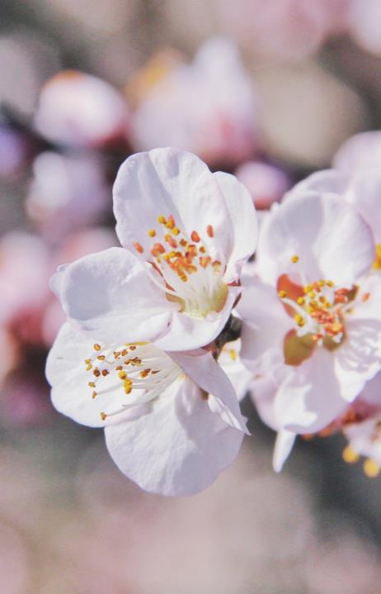
제 2차세계대전 직후 세대
01
Chapter
불탄 자리 세대

Slide 4

불탄 자리 세대란?
전쟁을 경험한 마지막 세대. 제 2 차 세계 대전 중에 유년기와 소년기를 방공호 와 불탄 자리에서 보냈다라 해서 나오게 된 세대. 기아 와 경제적 곤궁, 방사성 피해 등 전쟁으로 인한 피해를 겪었다. 전쟁의 발발과 종전이 패션에 많은 영향을 미쳤다.
https://www.youtube.com/watch?v=cq7-uUgrfMM 50초

Slide 5
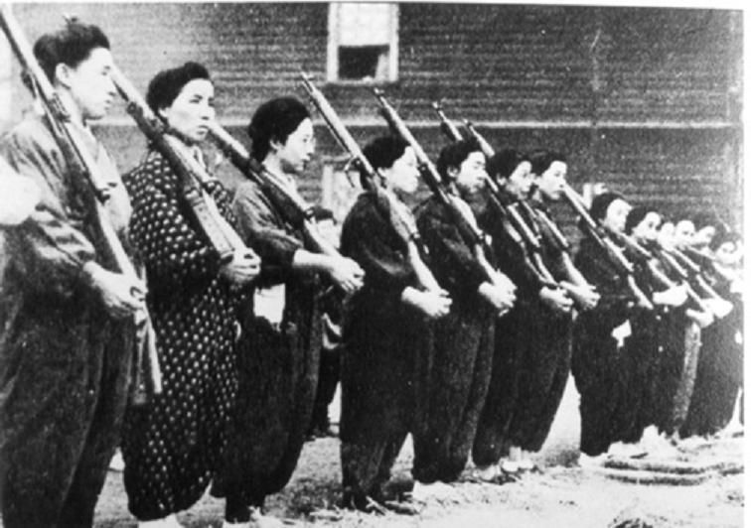
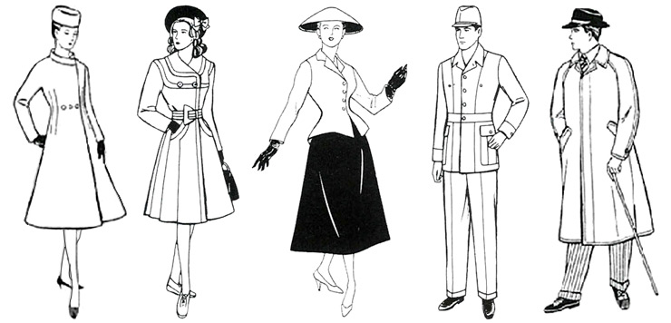
전쟁 직후 패션 변화
01
001
>>
1940s~1960s
002
>>
1960s~1970s
003
>>
1970s~1980s
004
>>
1980s~
‘몸빼’라는 헐렁한 판탈롱을 벗고 치마를 입기 시작했다. 1940년대 후반부터 1950년대 까지 소위 미국 스타일인 넓은 벨트로 허리가 잘록해 보이고 아랫단이 나풀거리는 긴 치마를 즐겨 입기 시작했다.

Slide 6
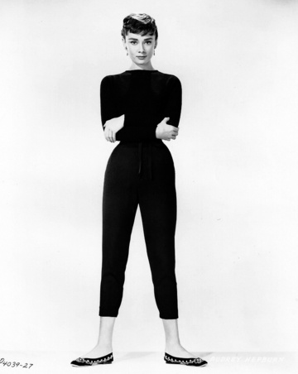
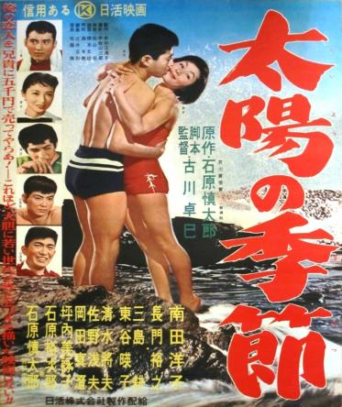
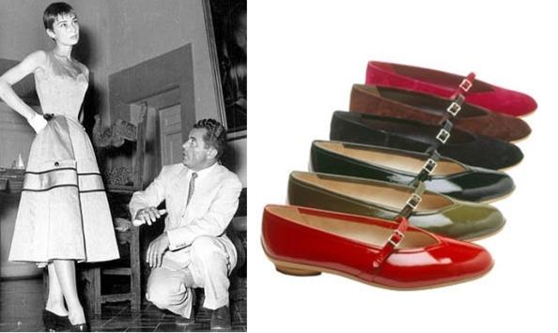
1950s~1960s 젊은이 패션 문화
01
001
>>
1940s~1960s
002
>>
1960s~1969s
003
>>
1970s~1980s
004
>>
1980s~
해외여행이 힘들었던 1950년대에는 영화가 해외 패션의 주요 정보원이었다. 많은 외국 영화가 일본에 상영되면서 일본 사람들이 유럽과 미국의 패션 및 서양의 일상생활을 관찰하고 그 패션들이 유행되었다.

Slide 7

1960s~1969s
02
Chapter
시라케 세대

Slide 8
시라케 세대
베이비 붐 세대가 청소년층으로 성장하여 전체 인구에 높은 비율을 차지하고 청년 문화가 사회 전체 분위기를 주도한 시기. 이때는 패션에 대한 전통적인 인습이 붕괴되어 미니스커트,큐롯,고고부츠,비키니,미니드레스등이 유행이 시작되던 시기

Slide 9
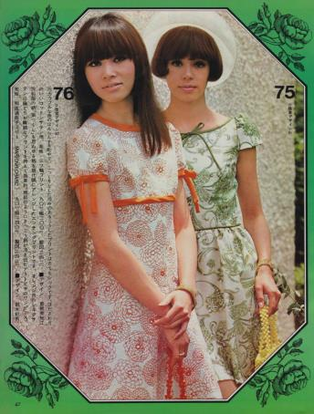
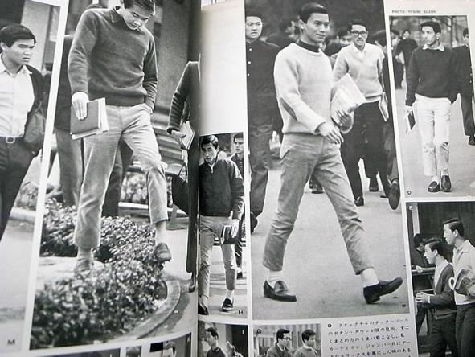
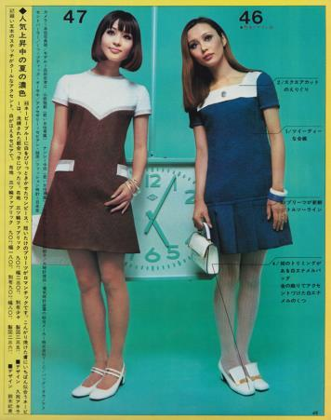
1960s 젊은이 패션 문화
01
001
>>
1940s~1960s
002
>>
1960s~1969s
003
>>
1970s~1980s
004
>>
1980s~
여성들의 사회참여가 많이 늘어났고, 전통 복식에서 서양 복식으로 전체적인 복식이 변화하였다. 아직까지는 보수적인 일본의 사회적 분위기상 파격적보다는 단정하면서도 여성성을 부각하는 패션이 유행하였다.

Slide 10
1970s~1980s
03
Chapter
버블세대

Slide 11
버블 세대란?
고도경제성장을 이루었지만 주입식 교육의 부작용으로 인한 청소년 범죄와 학교폭력 공해문제 등 여러 가지 심각한 사회문제가 터져나온 시대.
이 시기부터 아이돌이 유행하기 시작했으며, 사회 전체가 전반적으로 들뜨고 거칠었던 시대를 경험한 세대
https://www.youtube.com/watch?v=pacCZ6pJXoc&feature=youtu.be

Slide 12
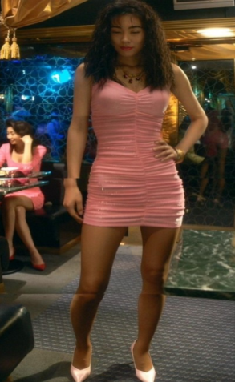
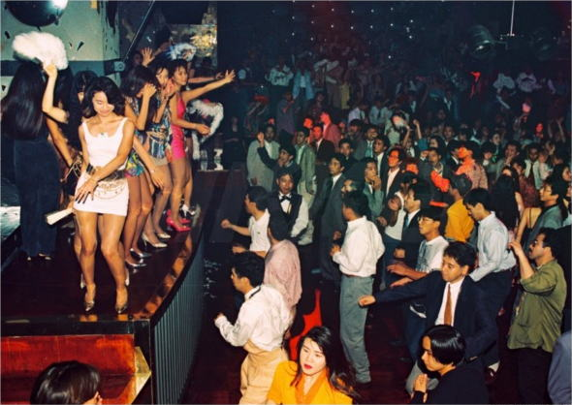
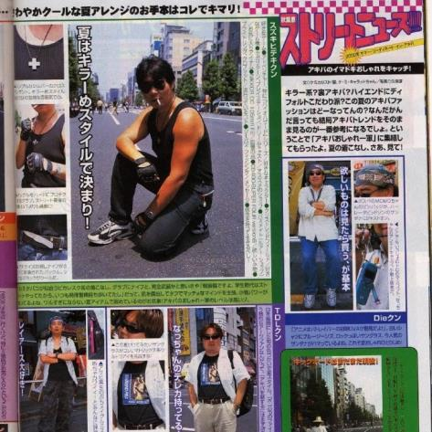
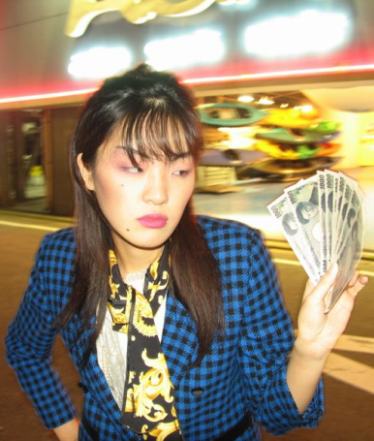
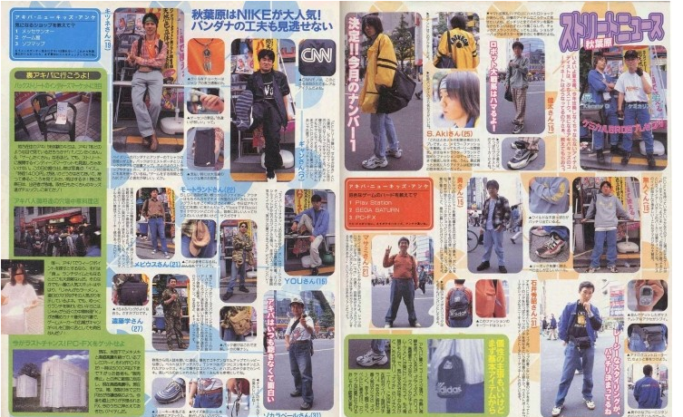
1970s~1980s 젊은이 패션 문화
03
001
>>
1940s~1960s
002
>>
1960s~1970s
003
>>
1970s~1980s
004
>>
1980~
일본의 80년대 패션계는 DC브랜드로 표현된다
DC브랜드란, Designer $ Character의 약칭어. 디자이너와 브랜드는 곧, 나의 패션 이라는 인식. 어떤 브랜드, 어떤 디자이너의 옷을 입고 있느냐에 따라 자기개성과 주장을 대변했던 시대였다.

Slide 13
1980s~2000s
04
Chapter
사토리 · 유토리 세대

Slide 14
사토리 · 유토리 세대란?
사토리 세대란 ‘도를 터득한 세대'나 '깨달은 세대'를 의미한다. 일본 청년들이 극도로 현실주의적 양상을 보이는 세대. 극도로 현실주의적이라 자신이 필요이상의 돈을 벌려하지 않는 세대
유토리 세대란 현재 일본의 2002~03년 사이에 선진국의 교육방침을 따라서 자율 교육에 맞겨 수업을 했다. 수업보다는 특성화쪽으로 교육을 시도했었으니 공부를 안하고 방치되어 2년만에 폐지했다. 이때의 사람들을 유토리 세대라 말한다.

Slide 15
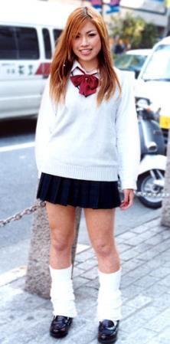
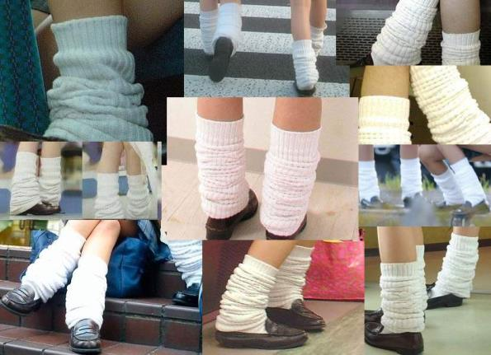
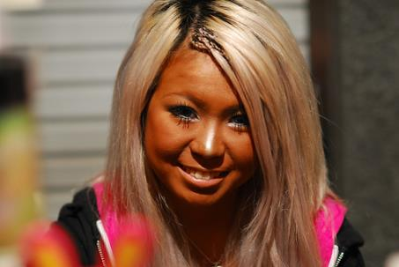
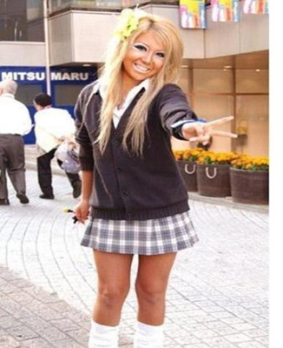
1980s 젊은이 패션 문화
04
001
>>
1940~1960
002
>>
1960~1970
003
>>
1970~1980
004
>>
1980~
미래에 대한 뚜렷한 전망이 없는 혼돈의 시기. 근본적으로 1990년대 후반은 하나의 지배적인 경향이 없이 다양한 종류의 스타일이 공존하는 시기. 가장 뚜렷한 특징은 패션에 민감한 여고생과 여중생들이 기존의 패션 경향을 이끄는 현상이 일었다.

Slide 16
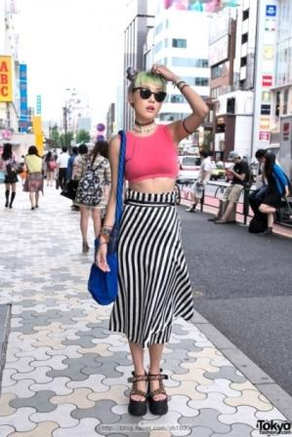
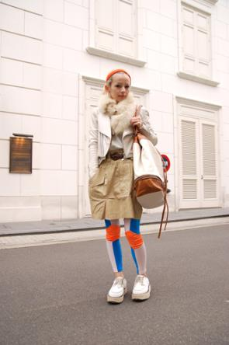
현재 일본 젊은이 패션 문화
04
001
>>
1940~1960
002
>>
1960~1970
003
>>
1970~1980
004
>>
1980~
1990년대의 버블경제의 붕괴와 그 이후의 장기 경제침체로 시작된 불황은 21세기에 접어들어 패션 분야에도 확산되었다. 여전히 하나의 지배적인 경향이 없이 다양한 종류의 스타일이 공존하고 있고 고품질의 최신 스타일의 패션이 새로운 트렌드이다.

Slide 17
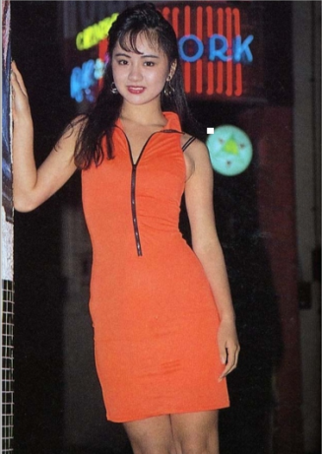

1980s vs 2000s
04
001
>>
1940~1960
002
>>
1960~1970
003
>>
1970~1980
004
>>
1980~

Slide 18


03
일본 패션과 메이크업은 경기와 관계가 있다?
패션은 시대의 분위기를 직접 반영하므로 패션을 구성하는 유행컬러도 체감경기에 영향을 받을 수밖에 없음
001
>>
1940~1960
002
>>
1960~1970
003
>>
1970~1980
결국은 사람들의 기분을 바탕으로 사회의 분위기를 짐작하는 것
004
>>
1980~

Slide 19
감사합니다

Slide 20
7조
젊은이들의 문화

Slide 21
CONTENTS
001
현재 일본의 젊은 세대의
성문화
002
현재 일본의 젊은 세대의
성문화는 정말 문란한가?

Slide 22
001
01
Chapter
현재 일본의 젊은 세대의
성문화

Slide 23


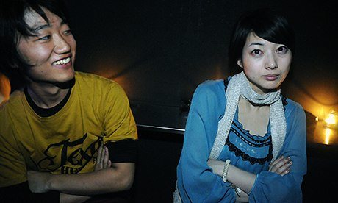
02
현재 일본은 금욕 신드롬

Slide 24
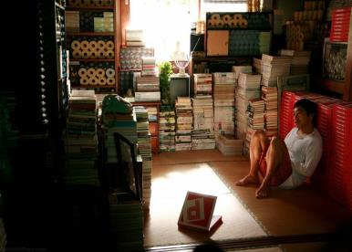
02
최근 일본의 젊은 세대들은 이성과의 섹x에 전혀 흥미를 못느낌.
하지만 성관x 자체에 흥미를 못 느끼는 건 아니다. 새로운 추세
결혼 경제적 문제 직장내의 문제 특히 여성들이 결혼을 기피함
새로운 추세 원나x 야x 가상의 연인 등등 연인과의 사랑을 다른 취미로 대체하는 경향이 점점 심해짐
현재 일본에서는 이른바 ‘금욕 신드롬’이 횡행하고 있다고 합니다. 일반적으로 금욕이라고 하면 스토아학파 인들이 정신적·육체적 욕구를 억제하고 도덕적인 이상을 추구하는 것을 뜻합니다. 그런데 다른 나라도 아닌 일본에서 금욕이 널리 퍼지고 있다는 게 고개를 갸우뚱거리게 합니다. ‘야x’의 실리콘밸리이자 타지마할로 알려진 곳이 바로 일본이니 말입니다. 그렇다고 엄밀히 말해서 완전한 금욕주의를 뜻하는 건 아닙니다. 간단하게 요약을 해보자면

Slide 25
02
Q.
일본 젊은 세대의 첫경험
10대 30대
20대
10대
(65%)
1
20대
(20%)
2
3
30대(15%)

Slide 26
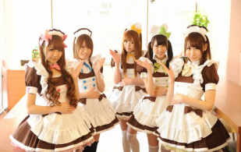
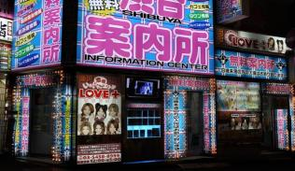
02
일본의 젊은 세대의 성문화는 정말 문란한가?
일본에서 만화나, 게임이나 대중매체를 통해서 성에 대해서 매우 거리낌 없이 드러내는 것은 사실이다. 아마 우리가 흔히 생각하는 일본의 문란한 성문화의 인식은 바로 이런 상업 매체의 영향이 아닐까 싶다
매스컴 중에서도 성문화 보급에 제일 앞장서는 것은 역시 TV이다. 시청률 제일주의인 일본의 상업 방송에서는 포르x만 제외한 모든 종류의 성인용 방송들을 내보낸다. 섹x 산업의 폐해를 걱정하는 태도는 조금도 찾을 수 없다.
고도의 상업적 전략에 의한 것일 뿐, 결코 일본인 전체가 그런 생활을 하는 것은 아니다.

Slide 27
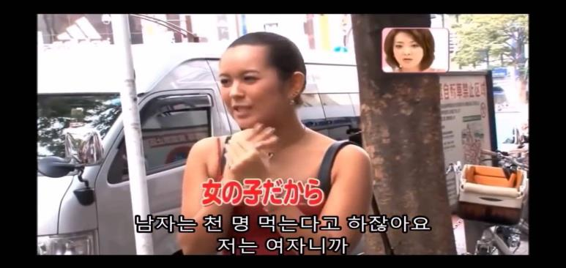
02
일본 TV 프로그램 성 산업
https://www.youtube.com/watch?v=8fMwk-Rfpjk

Slide 28

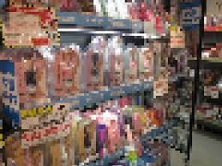
02
.
일본의 성인용품 가게 한국과 다르게 일본의 성인용품 가게는 길거리에서 흔하게 마주칠 수가 있습니다. 심지어 편의점에서도 성인용품을 최근엔 유통한다고 합니다. 한국 같은 경우는 아직 일본과 다르게 이러한 성인용품 가게는 퇴폐적이고 그리 흔하게 길거리에 대놓고 있지 않습니다.

Slide 29
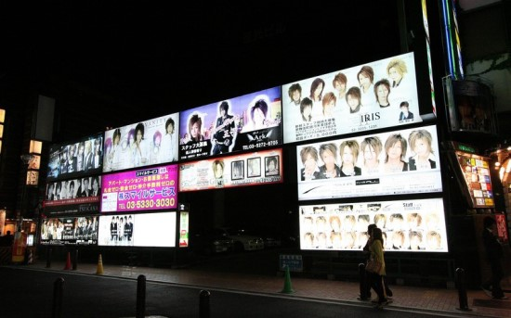
02

